Slide 1

Khởi động
Khởi động

Slide 2





Slide 3

Giáo viên nêu tên các đồ dùng học tập
Học sinh lấy đồ vật tương ứng trong thời gian 10 giây

Slide 4


Slide 5






Thứ … ngày … tháng … năm …

Slide 6




Slide 7

1
Số?
Số hạng | 6 | 7 | 8 | 9 | 8 | 7
Số hạng | 5 | 6 | 6 | 7 | 5 | 7
Tổng | 11 | ? | ? | ? | ? | ?
13
14
16
13
14

Slide 8
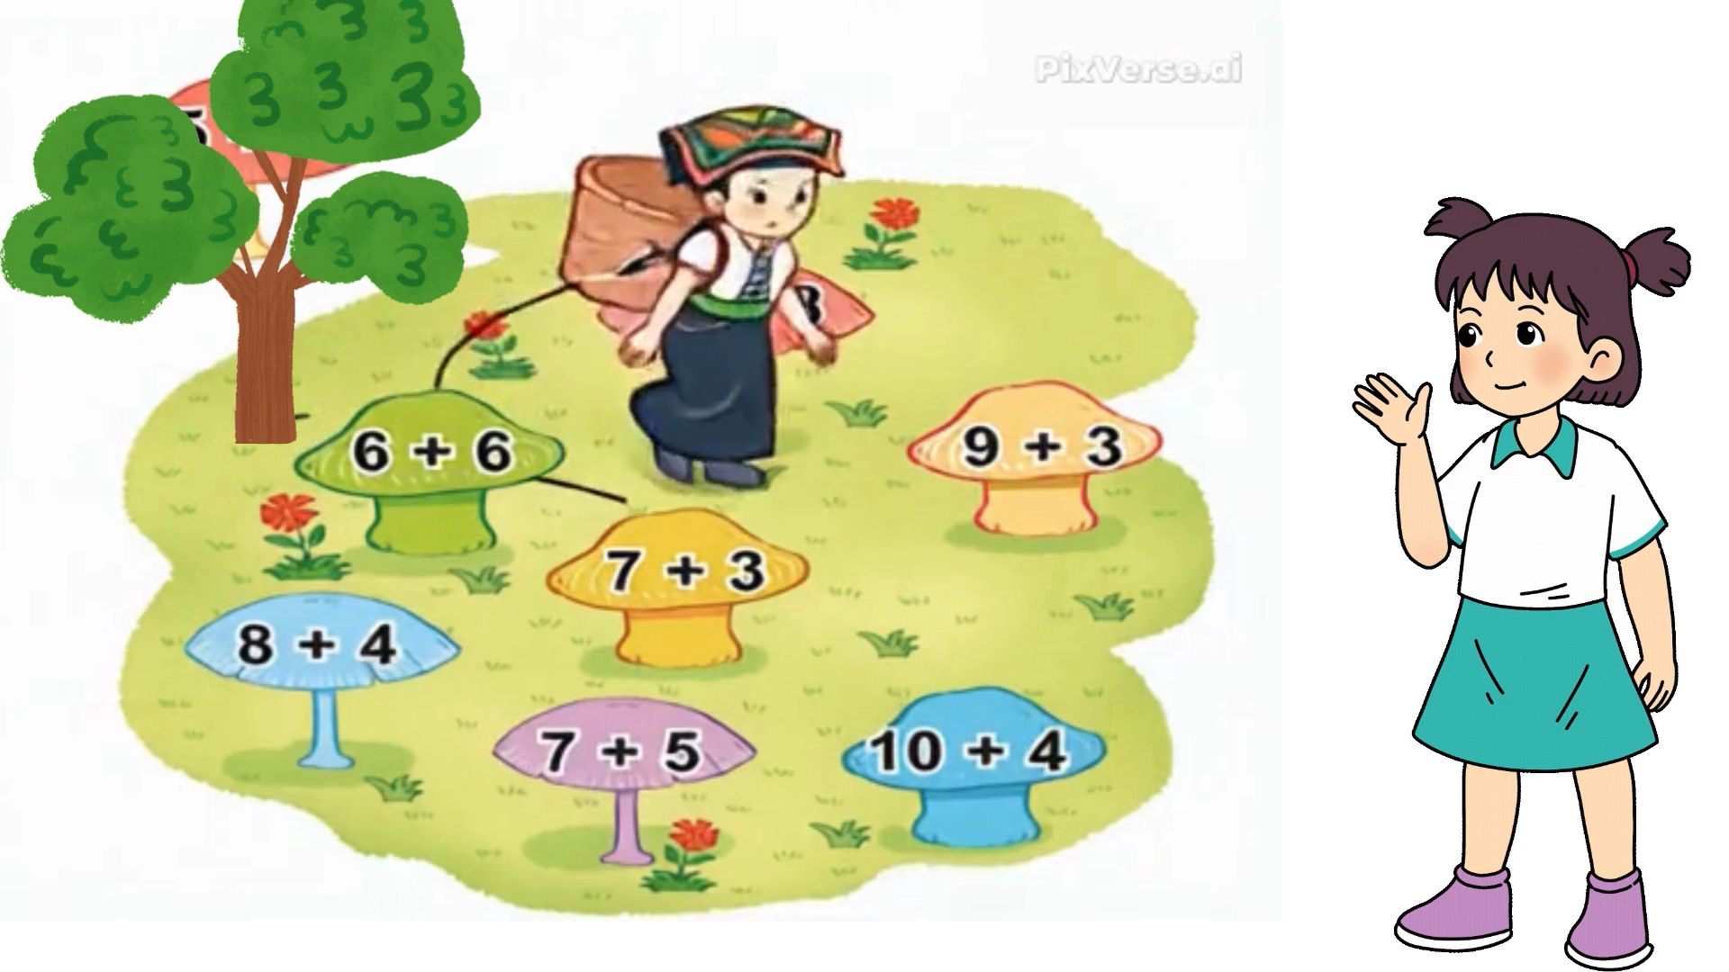

Slide 9
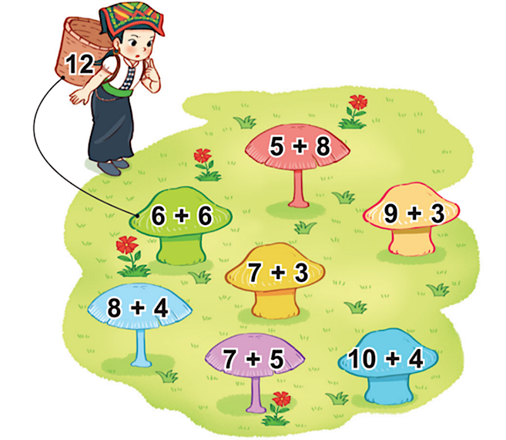
2
Bạn Sao hái những cây nấm ghi phép tính có kết quả bằng 12. Hỏi bạn Sao hái được bao nhiêu cây nấm?
→ Sao hái được 4 cây nấm

Slide 10
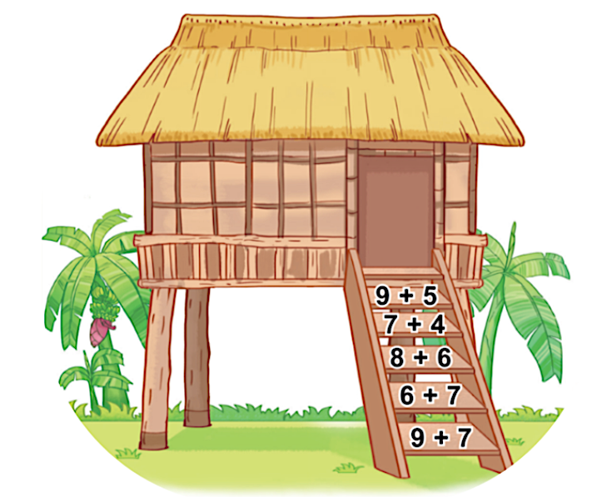
3
a) Tính kết quả của các phép tính ghi ở các thang:
b) Những phép tính nào có kết quả bằng nhau?
9 + 5
7 + 4
8 + 6
6 + 7
9 + 7
= 14
= 11
= 14
= 13
= 16

Slide 11
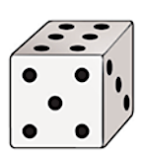


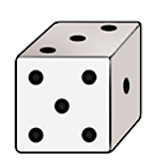


4
Hai con xúc xắc nào dưới dây có tổng số chấm ở các mặt trên bằng 11
6 + 5 = 11
4 + 5 = 9
5 + 3 = 8
3 + 5 = 8

Slide 12
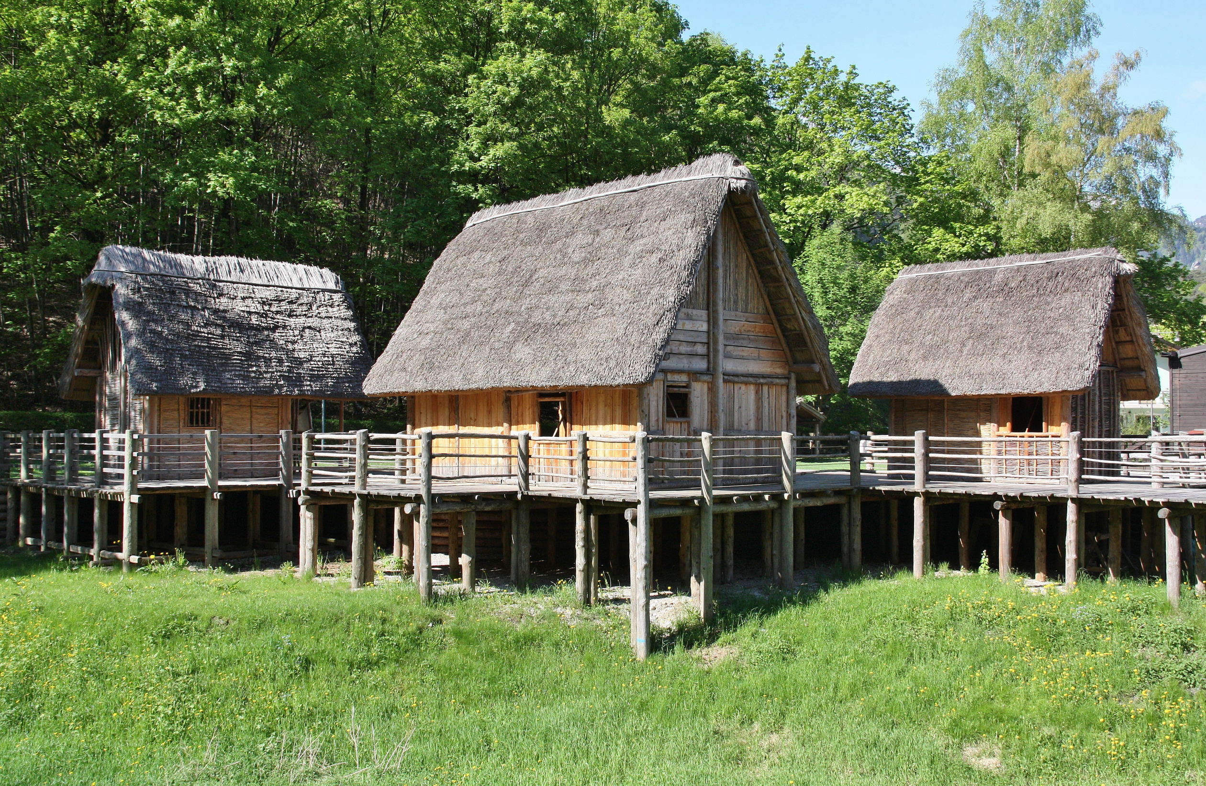
Nhà sàn là một nét văn hóa đặc trưng của người dân vùng núi cao ở Việt Nam, với vật liệu chính là gỗ, nứa, tre, vầu, mây.

Slide 13


Slide 14





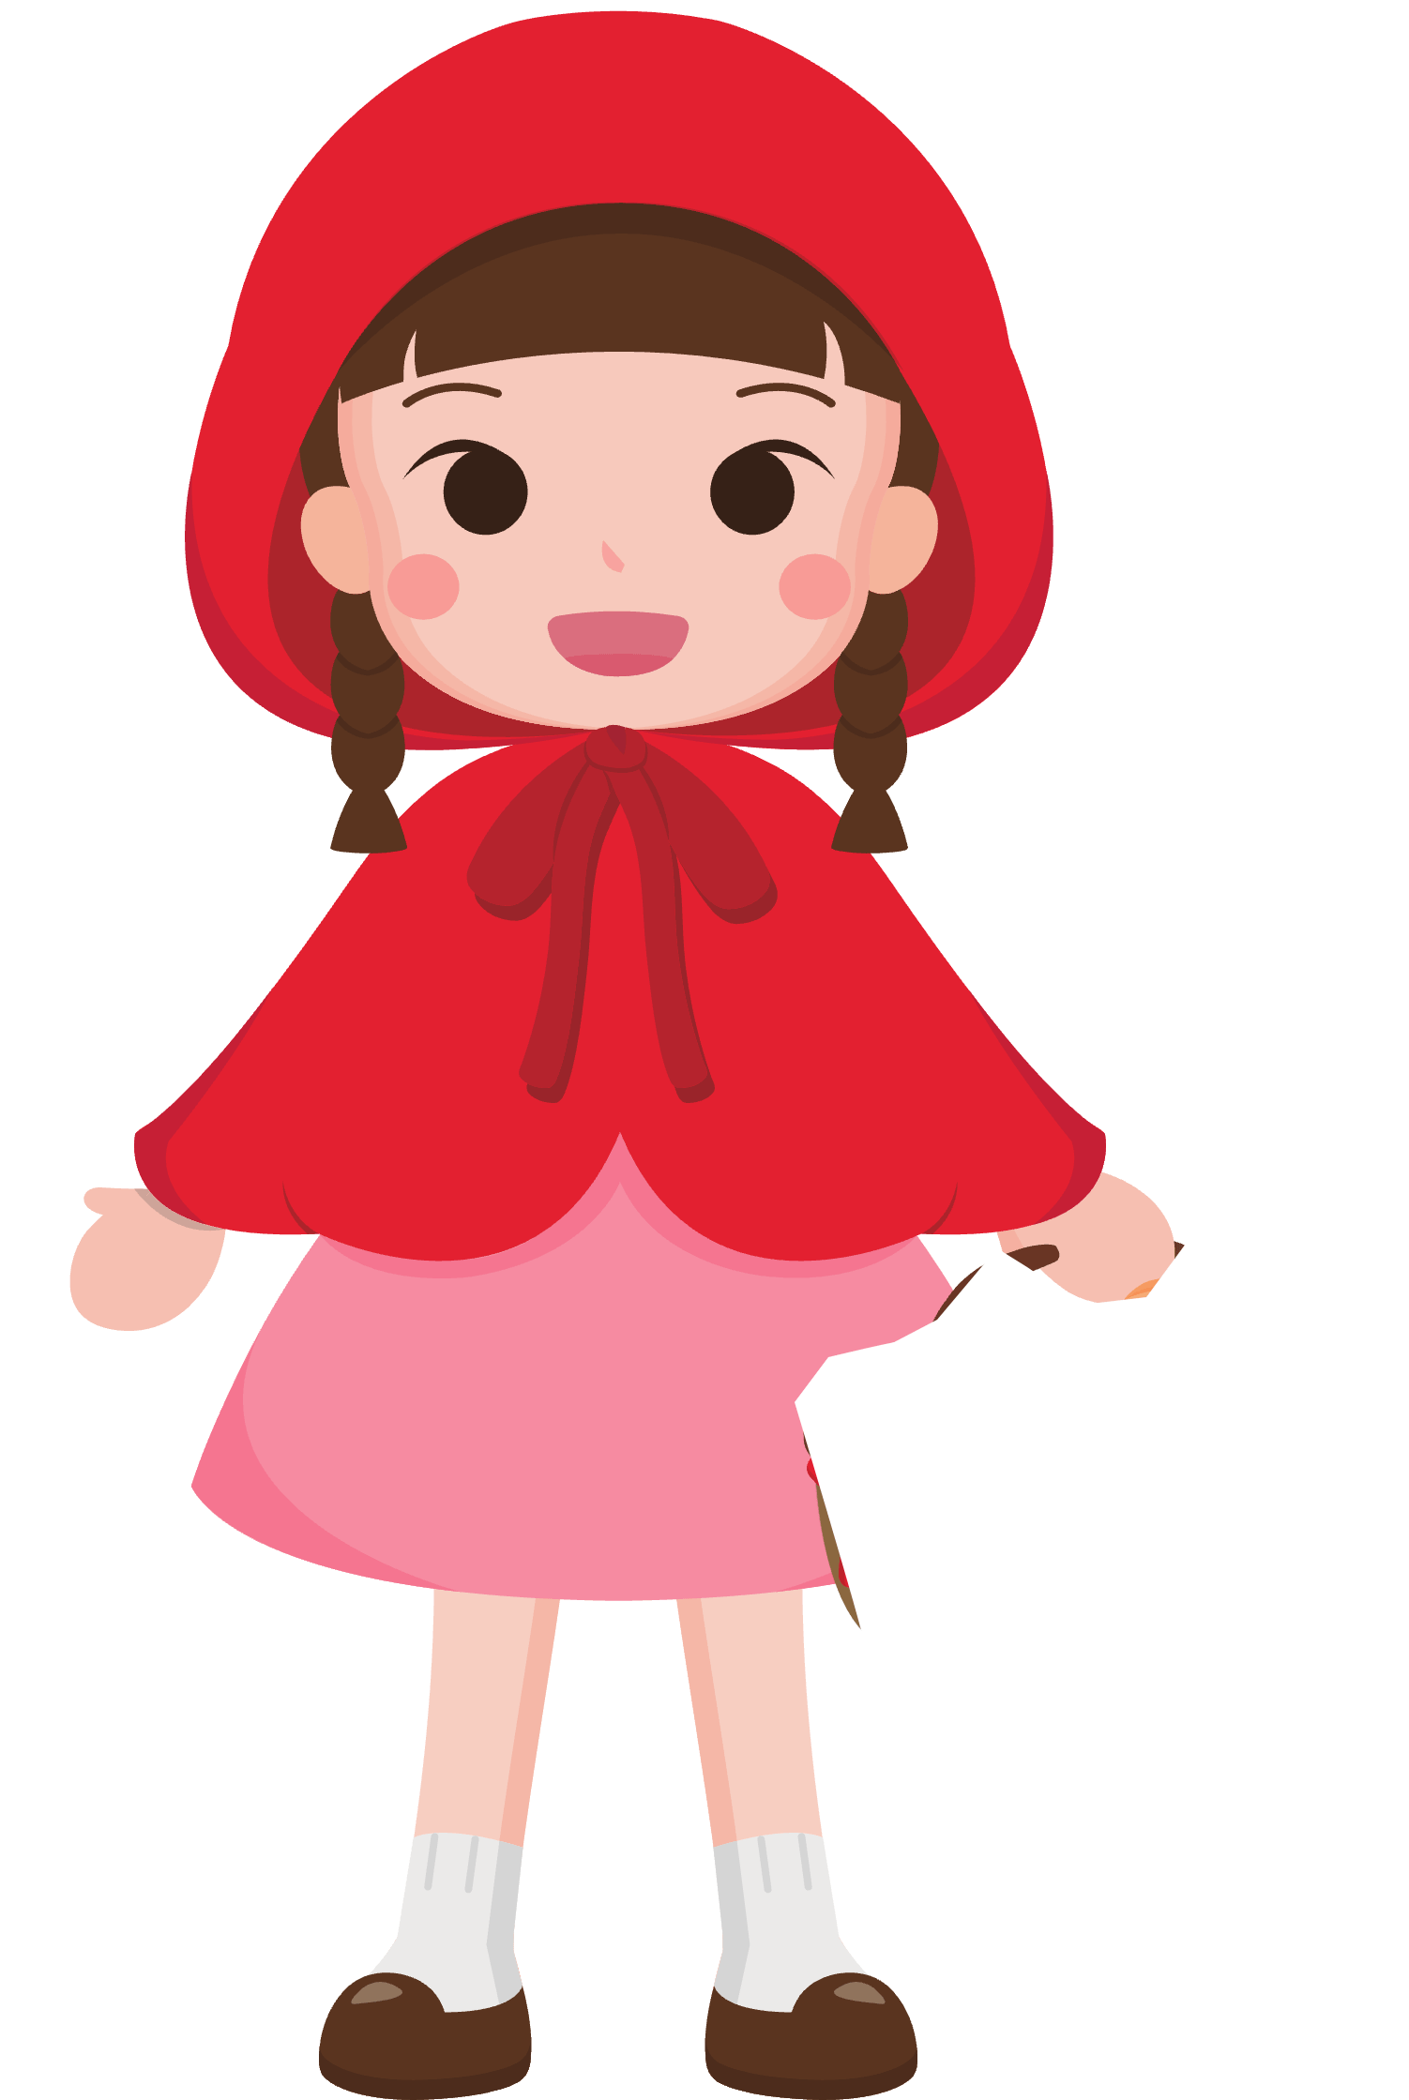





Slide 15
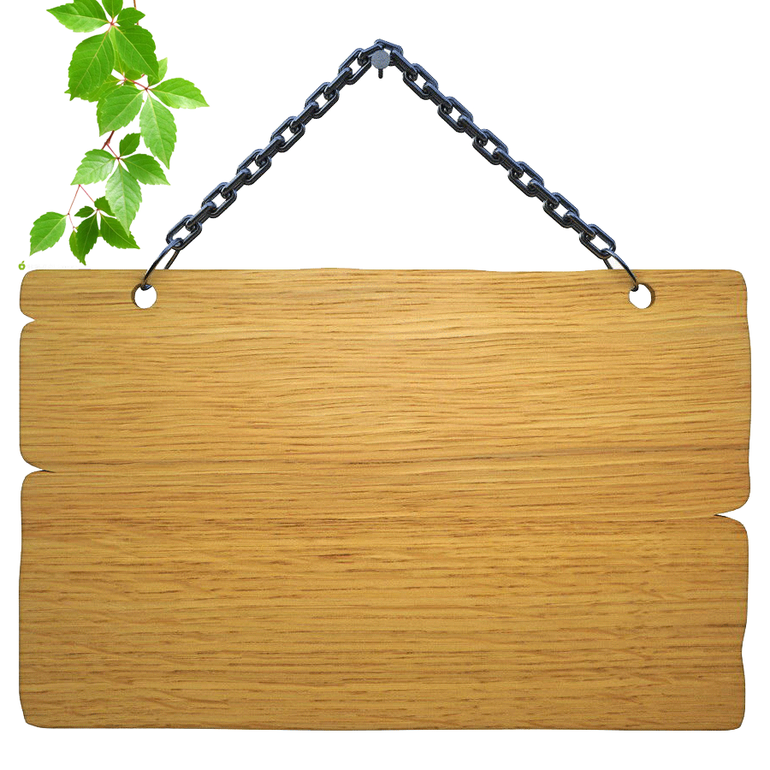


Luật chơi:
Khi một bạn ong bay ra mang theo một thẻ câu hỏi, bạn hãy giúp cô bé quàng khăn đỏ tìm và hái cây nấm chứa đáp án đúng nhé!

Slide 16

7 + 5 = ?
14
12
13

Slide 17
7 + 4 = ?
12
10
11

Slide 18
9 + 8 = ?
18
17
19

Slide 19

Cảm ơn các bạn rất nhiều nhé!

Slide 20



